Slide 2
Помоћу апликације Тоур Буилдер мапирао сам манастире које су подигли Немањићи. https://tourbuilder.withgoogle.com/tour/ahJzfmd3ZWItdG91cmJ1aWxkZXJyEQsSBFRvdXIYgIDg6KSZjQsM

Slide 3
Повео сам ученике на пут задужбина владара из династије Немањићи.

Slide 4
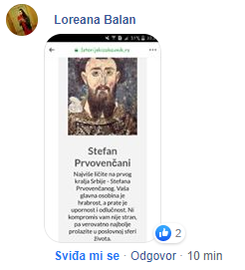
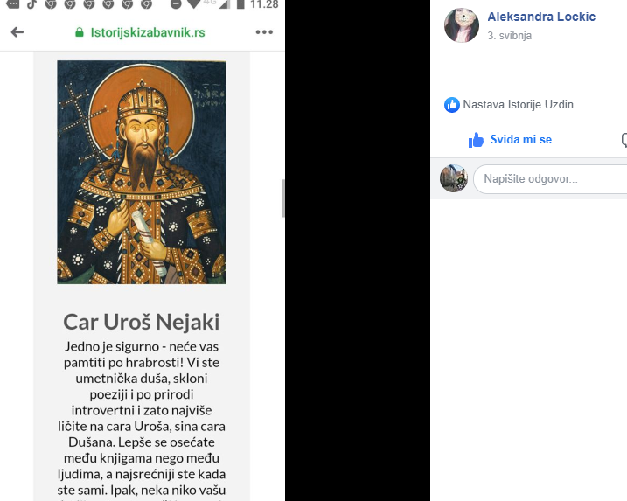
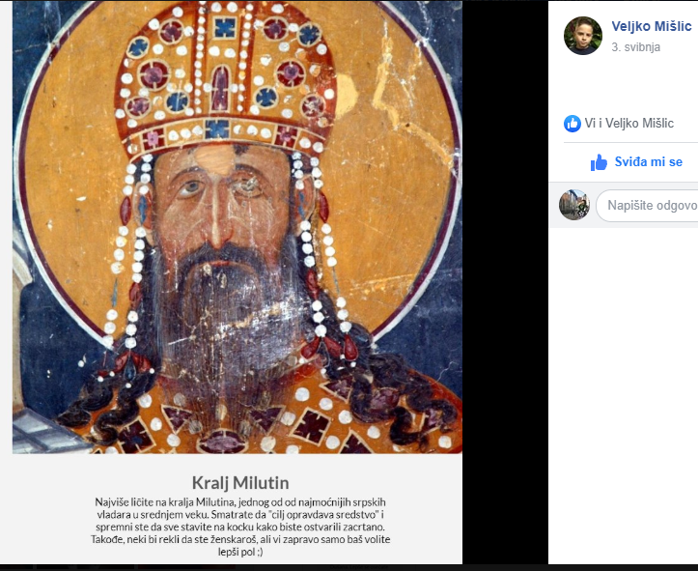

Slide 5
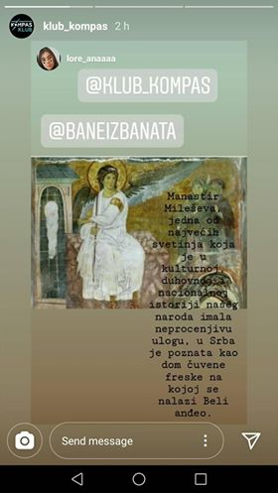
Ученици су преко друштвене мреже инстаграм промовисали националну историју.

Slide 6
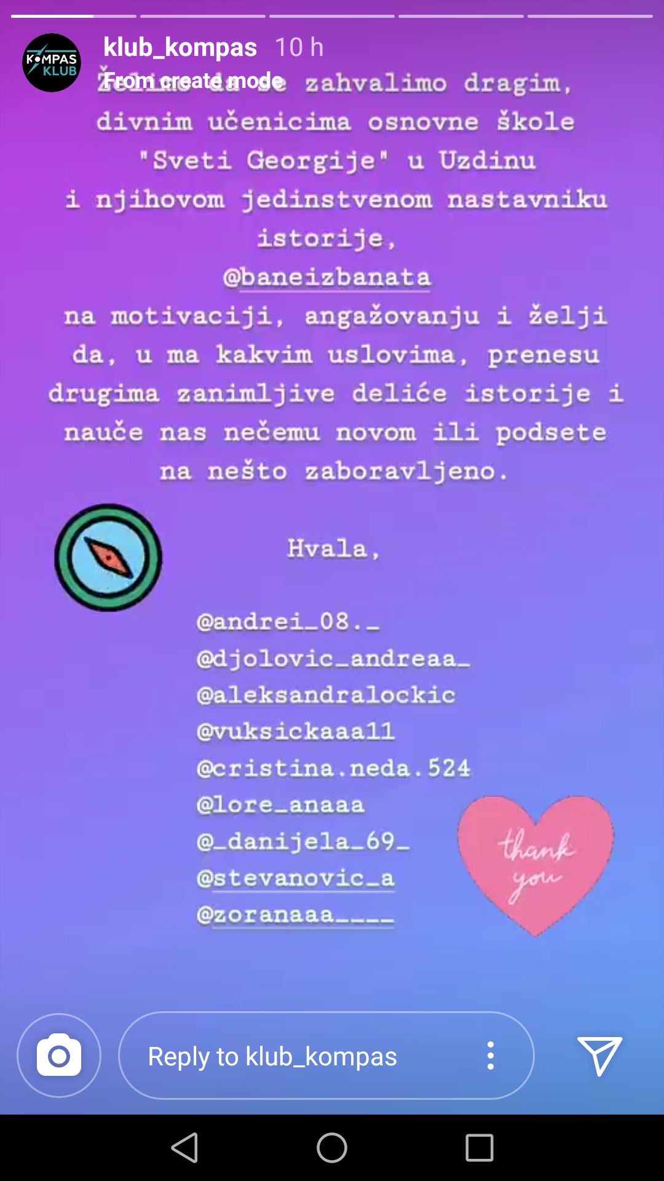
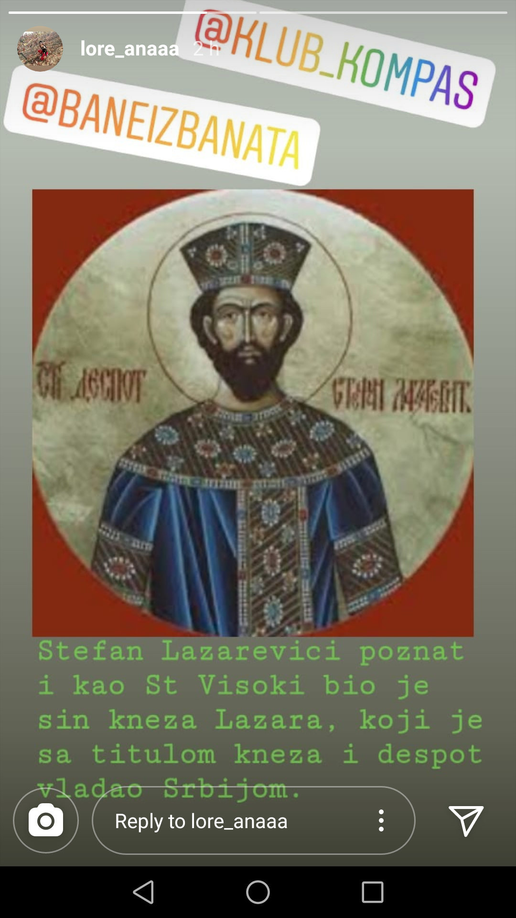
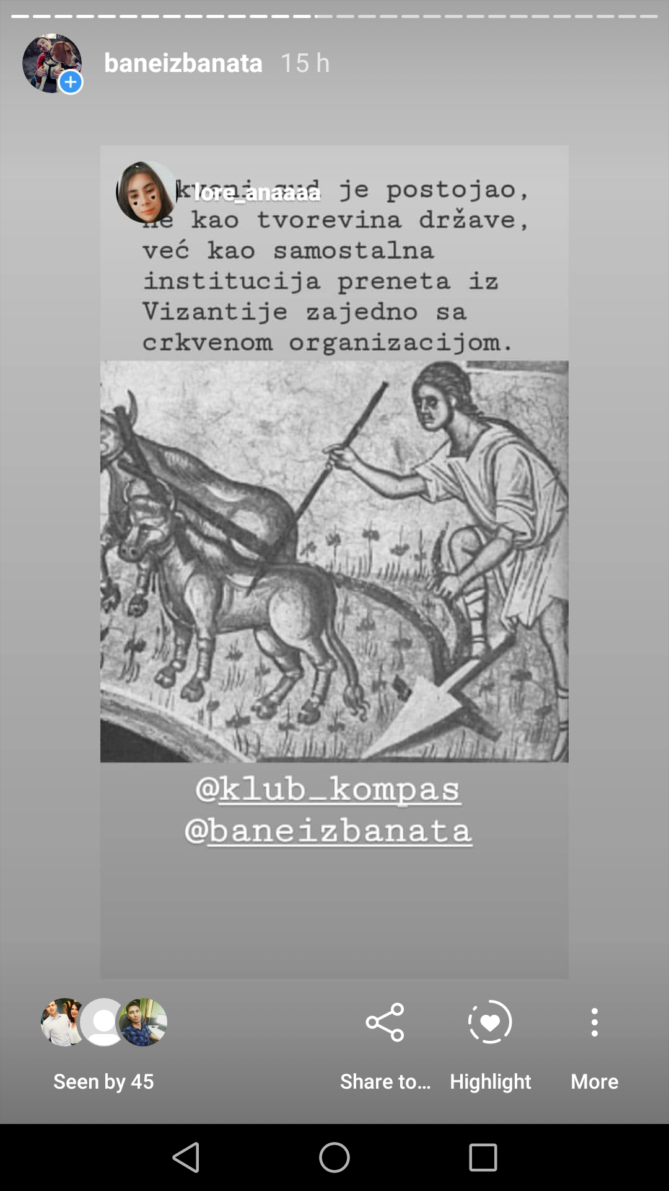
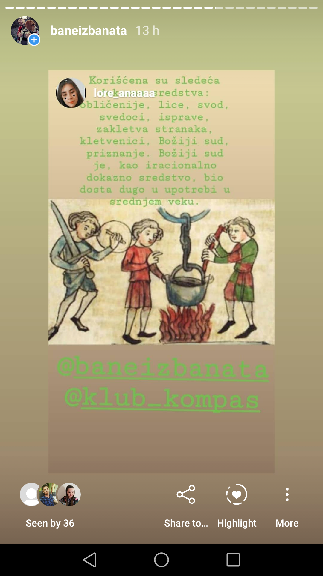

Slide 7
Преко апликације кахоот ученицима сам организовао квиз провере знања.
https://create.kahoot.it/share/nemanjici/1192c06a-74dc-412d-a583-afbfd4cc5aa4

Slide 8
Ученици су се заинтересовали за средњевековну националну историју и изразили жељу да сниме влогове. Један је завршен о деспоту Стефану Лазаревићу, у изради су о владарима из династије Немањић. Пратите мој јутјуб канал поставићу ђачке влогово како их буду снимали. https://www.youtube.com/watch?v=CZb6V3fPEo0

Slide 9
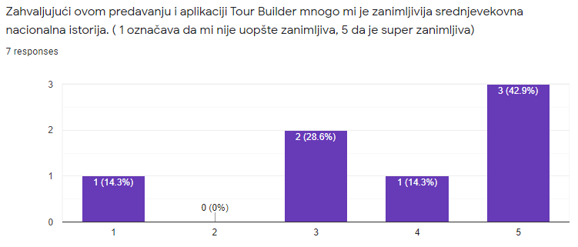
Повратна информација од ученика

